Slide 1
アジャイルとはなにか

Slide 2

アジャイル開発ってなに？
WFじゃないなにか
緩くやる感じ
ドキュメントいらず
「早い」「安い」「うまい」？？

Slide 3
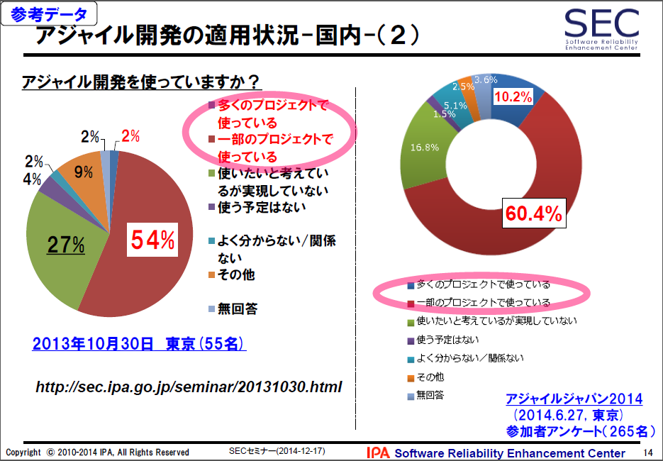
出典： 「アジャイル開発の現状と課題」 http://sec.ipa.go.jp/users/seminar/seminar_tokyo_20141217-02.pdf

Slide 4
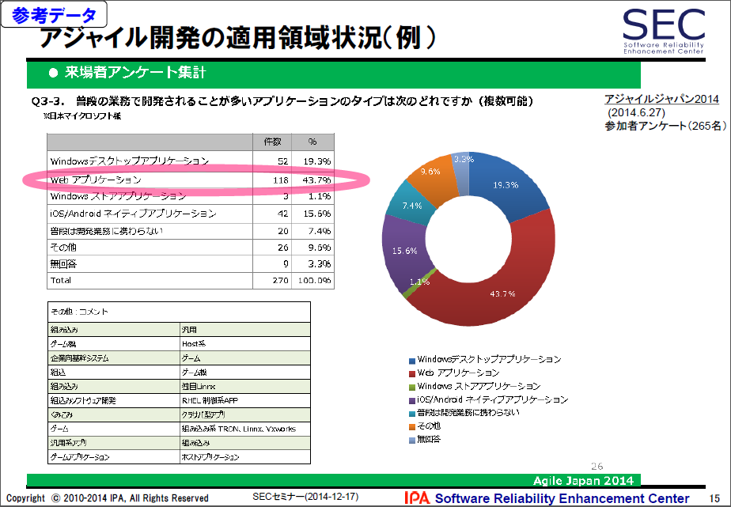
出典： 「アジャイル開発の現状と課題」 http://sec.ipa.go.jp/users/seminar/seminar_tokyo_20141217-02.pdf

Slide 5
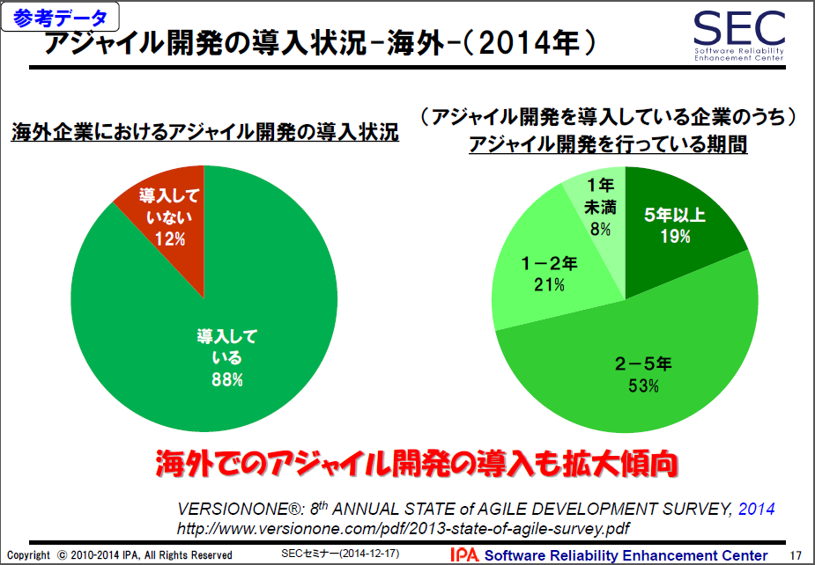
出典： 「アジャイル開発の現状と課題」 http://sec.ipa.go.jp/users/seminar/seminar_tokyo_20141217-02.pdf

Slide 6

アジャイルソフトウェア開発宣言
私たちは、ソフトウェア開発の実践 あるいは実践を手助けする活動を通じて、 よりよい開発方法を見つけ出そうとしている。 この活動を通して、私たちは以下の価値に至った。
プロセスやツールよりも個人と対話を、 包括的なドキュメントよりも動くソフトウェアを、 契約交渉よりも顧客との協調を、 計画に従うことよりも変化への対応を、
価値とする。すなわち、左記のことがらに価値があることを 認めながらも、私たちは右記のことがらにより価値を置く。
https://www.flickr.com/photos/kalexanderson/

Slide 7
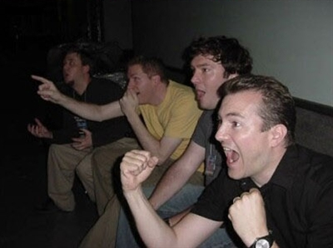
仕様書なんかくそくらえ！！
MS Projectはクビだ！！
仕様変更しまくるぜ！！

Slide 8

https://www.flickr.com/photos/kalexanderson/

Slide 9
アジャイルとは
ビジネスとITの融合

Slide 10
ソフトウェアの価値
顧客視点＞課題を解決し、利益を得る
開発視点＞生きるための糧

Slide 11
ウォーターフォール開発が提供する価値
計画を重視
工程管理がしやすい
リリース直後に得られるベネフィットの最大化

Slide 12
アジャイル開発が提供する価値
変化に適応する
リスクの軽減

Slide 13
Agile
『すばやい』『俊敏な』という意味

Slide 14
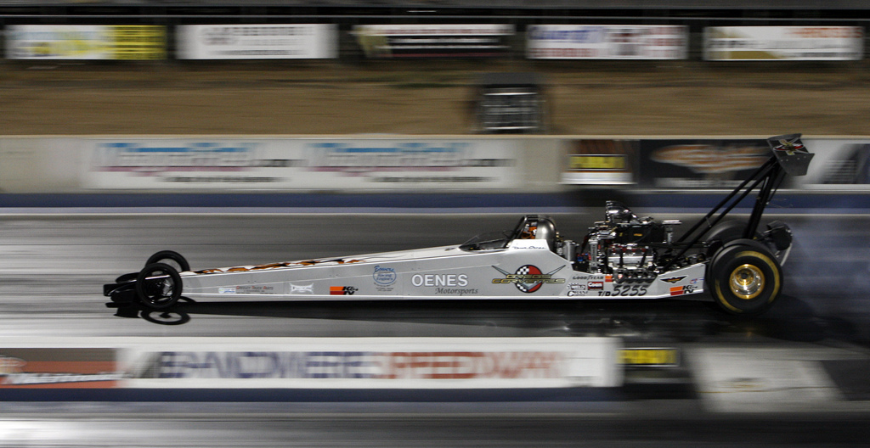
速い
https://www.flickr.com/photos/cpeacock/

Slide 15
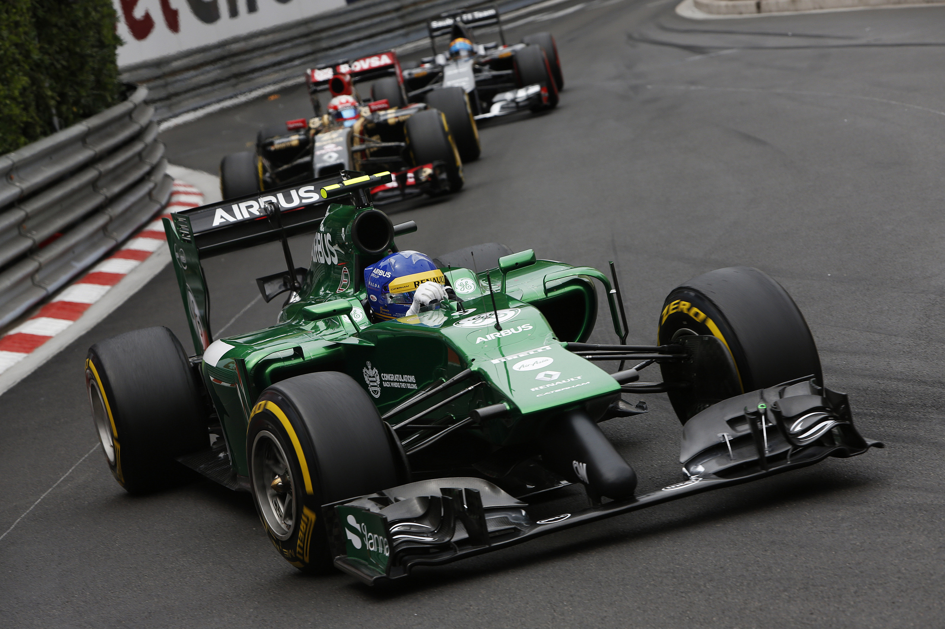
敏い
https://www.flickr.com/photos/caterhamf1/

Slide 16
ビジネスとITの関わり方
ビジネス
ビジネス
IT
IT

Slide 17
共通認識
ビジネス
IT
システム

Slide 18
共通認識
ビジネス
IT
システムが生み出す価値

Slide 19


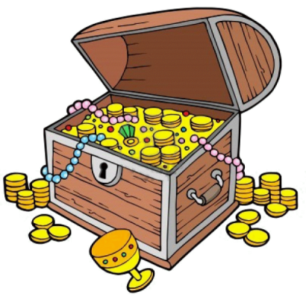
価値
現実
予測

Slide 20

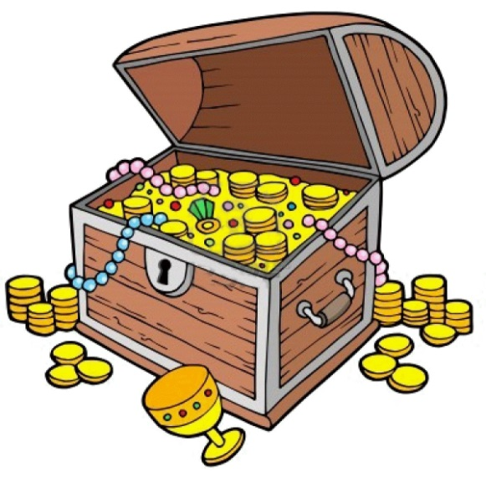

Slide 21
価値駆動
計画駆動

